Slide 1

Fundamentos de Ingeniería de software 06. Prueba de software
Depto. de Ingeniería de Software - Facultad de Ingeniería
Universidad ORT Uruguay
2023.Marzo

Slide 2
Temario
El proceso de prueba y el proceso software.
Definiciones de “prueba de software”.
Proceso y actividades de prueba de software.
Principios de la prueba de software.
Niveles de prueba.
Diversos tipos de pruebas.
Pruebas de caja blanca y de caja negra.
Testing exploratorio.

Slide 3
El proceso de prueba (testing) de software y el proceso software

Slide 4


Modelo genérico de proceso software
.
Ingeniería de Procesos
Evolución y Mantenimiento
Ingeniería de requisitos
Diseño arquitectónico
Construcción
Testing
Gestión de proyectos
Calidad del software
SCM
Necesidades del negocio y de los usuarios
Sistema software
… que (¿con suerte?) satisface las …

Slide 5
Definiciones de prueba (testing) de software

Slide 6
Definiciones de prueba de software
Intuitivamente, probar software tiene como propósitos:
Asegurar que un programa o sistema se ajusta a su especificación.
Descubrir defectos en el software.
Asegurar que el software no haga lo que se supone que no debe hacer.
Tener confianza en que el sistema funciona adecuadamente.
Comprender hasta dónde se puede “forzar” el sistema antes de que falle.
Entender el riesgo que implica entregar un sistema a sus usuarios.

Slide 7
Definiciones de prueba de software
Una definición:
La prueba de software es cualquier actividad destinada a evaluar un atributo o capacidad de un programa o sistema y determinar que cumple con los resultados requeridos.
Hetzel, B., The Complete Guide to Software Testing, QED Information Sciences Inc., Massachusetts, 1988.
Esta definición aborda el enfoque de prueba tradicional, es decir, ¿el sistema se ajusta a los requisitos establecidos?
Es una visión intuitiva de las pruebas; se tienen algunos enunciados sobre cómo debe comportarse el sistema y se confirma que se cumplen estos requisitos.
Este enfoque también se conoce como prueba positiva.

Slide 8
Definiciones de prueba de software
Otra definición:
La prueba de software es el proceso de ejecutar un programa o sistema con la intención de encontrar defectos.
Myers, G., The Art of Software Testing, John Wiley and Sons, New York, 1979.
Esta definición es menos intuitiva y no considera estrictamente los requisitos del sistema.
En cambio, introduce la noción de buscar activamente defectos fuera del alcance de los requisitos del software, lo que en la práctica podría ser cualquier problema o defecto en el sistema.
Este enfoque también se conoce como prueba negativa.

Slide 9
Definiciones de prueba de software
En la práctica, las pruebas de software combinarán elementos de pruebas positivas y negativas:
verificar que un sistema cumpla con sus requisitos,
y también tratar de encontrar errores que puedan comprometer la operación exitosa o la utilidad del sistema.

Slide 10
Proceso de prueba de software

Slide 11
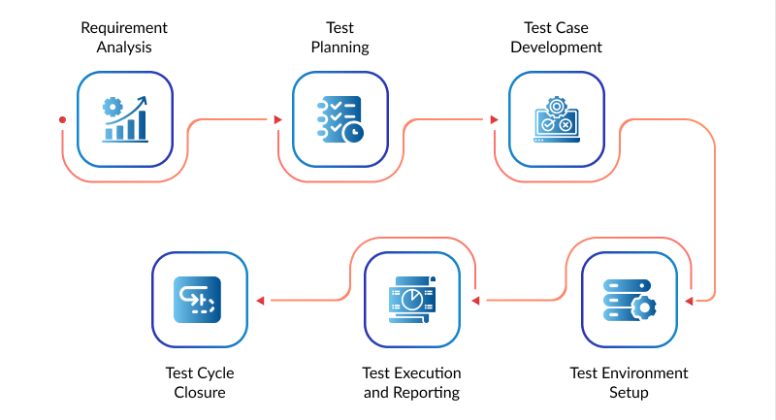
Proceso de prueba de software
Dos vistas del proceso:

Slide 12
Proceso de prueba de software
Actividades de prueba:
Planificación.
Generación de casos de prueba.
Preparar ambiente de prueba.
Ejecución de las pruebas.
Evaluación de resultados.
Reporte de problemas encontrados.

Slide 13
Principios del testing

Slide 14
Principios del testing
Las pruebas muestran la presencia de defectos; no su ausencia.
Las pruebas exhaustivas son imposibles.
Las pruebas tempranas ahorran tiempo y dinero.
Los defectos tienden a agruparse.
Tener en cuenta la paradoja del pesticida.
Las pruebas dependen del contexto.
La ausencia de errores es una falacia.

Slide 15
Principios del testing
Las pruebas muestran la presencia de defectos; no su ausencia.
Ejecutar una prueba a través de un sistema de software solo puede mostrar que existen uno o más defectos.
Las pruebas no pueden mostrar que el software está libre de errores.
Aunque puede haber otros objetivos, por lo general el propósito principal de las pruebas es encontrar defectos.
Por lo tanto, las pruebas deben diseñarse para encontrar tantos defectos como sea posible.

Slide 16
Principios del testing
Las pruebas exhaustivas son imposibles.
Si las pruebas encuentran problemas, entonces seguramente se esperaría que más pruebas encuentran problemas adicionales, hasta que finalmente se hubieran encontrado todos.
Sin embargo, a menos que la aplicación bajo prueba tenga una estructura lógica extremadamente simple y una entrada de datos limitada, no es posible probar todas las combinaciones posibles de entrada de datos y circunstancias.

Slide 17
Principios del testing
Las pruebas tempranas ahorran tiempo y dinero.
Se han realizado estudios sobre los impactos en los costos de los errores en las diferentes etapas de desarrollo.
Si bien es difícil poner cifras sobre los costos relativos de encontrar defectos a diferentes niveles en el ciclo de vida, los siguientes dan una idea…

Slide 18
Principios del testing
Los defectos tienden a agruparse.
En una aplicación grande, a menudo es un pequeño número de módulos los que exhiben la mayoría de los problemas.
Esta es la aplicación del principio de Pareto a las pruebas de software: aproximadamente el 80% de los problemas se encuentran en aproximadamente el 20% de los módulos.
Es útil si la actividad de prueba refleja esta distribución de defectos y se dirige a áreas de la aplicación donde se puede encontrar una alta proporción de defectos.

Slide 19
Principios del testing
Tener en cuenta la paradoja del pesticida.
Ejecutar el mismo conjunto de pruebas continuamente no continuará encontrando nuevos defectos.
Esto no hace que los defectos en otras partes del código sean menos probables, por lo que continuar usando el mismo conjunto de pruebas resultará en una disminución de la efectividad de las pruebas.

Slide 20
Principios del testing
Las pruebas dependen del contexto.
Diferentes pruebas son necesarias en diferentes circunstancias.
Un sitio web donde la información simplemente se puede ver se probará de una manera diferente a un sitio de comercio electrónico, donde los productos se pueden comprar utilizando tarjetas de crédito / débito.

Slide 21
Niveles de prueba

Slide 22
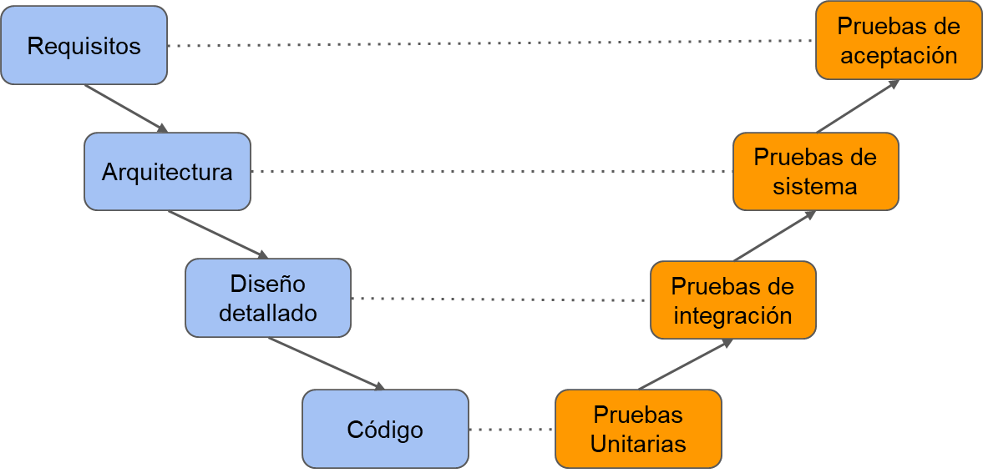
Niveles de pruebas
Modelo V: (una de sus versiones)
La rama izquierda representa el proceso de desarrollo. Durante el desarrollo, el sistema se diseña gradualmente y finalmente se programa.
La rama derecha representa el proceso de integración y prueba; los elementos de software se ensamblan sucesivamente para formar subsistemas más grandes (integración) y se prueba su funcionalidad.

Slide 23

Niveles de prueba
El término “nivel de prueba” proporciona una indicación del enfoque de la prueba y los tipos de problemas que es probable que descubra.
Los niveles típicos de prueba son:
prueba de componentes (unidades).
prueba de integración.
prueba del sistema.
prueba de aceptación.
Cada uno de estos niveles de prueba incluirá pruebas diseñadas para descubrir problemas específicamente en esa etapa de desarrollo.

Slide 24
Niveles de prueba
Prueba unitaria o de componentes:
Generalmente, el código se escribe en partes componentes o unidades (clases, métodos).
Los componentes generalmente se construyen de forma aislada, para su integración en una etapa posterior.
Las pruebas de componentes (unidades) a menudo se realizan de forma aislada del resto del sistema, lo que puede requerir objetos simulados: “stubs” o “drivers”.
Stubs y Drivers: reemplazan los módulos que aún no se han desarrollado pero que se necesitan para probar otros módulos con respecto a la funcionalidad y las características esperadas.

Slide 25
Niveles de prueba
Prueba unitaria o de componentes:
La prueba de componentes (unidades) tiene como propósito verificar la calidad de la pieza de código individual antes de su integración con otras unidades.
La prueba de componentes generalmente la realiza el equipo de desarrollo, específicamente el programador que codificó la unidad, quien es responsable de diseñar y ejecutar una serie de pruebas para verificar que el componente cumple con sus requisitos.

Slide 26
Niveles de prueba
Prueba de integración:
Una vez escritas las unidades, el siguiente paso es unirlas para crear el sistema. Esto se llama integración.
Se trata de ir construyendo algo más grande a partir de una serie de componentes más pequeños.
El propósito de las pruebas de integración es exponer los defectos en las interfaces de estos componentes, y en las interacciones entre los componentes o sistemas integrados.

Slide 27
Niveles de prueba
Prueba de integración:
Antes de que se puedan planificar las pruebas de integración, se requiere una estrategia de integración.
Esto implica tomar decisiones sobre cómo se irá “armando” el sistema de manera sistemática antes de las pruebas.
Las estrategias de integración sistemática pueden basarse en la arquitectura del sistema (por ejemplo, de arriba hacia abajo y de abajo hacia arriba), funcionalidades, secuencias de procesamiento de transacciones o algún otro aspecto del sistema o componentes.

Slide 28
Niveles de prueba
Prueba de integración. Integración top-down:
Aquí es donde el sistema se construye en etapas, comenzando con componentes que, cuando se activan, hacen que otros componentes se activen.
Estos se denominan componentes “llamadores” (“calling”).
Los componentes que llaman a otros normalmente se colocan por encima de los que son llamados.
Las pruebas de integración de arriba hacia abajo (top-down) permiten evaluar las interfaces de los componentes, comenzando con las que están en la "parte superior".

Slide 29
Niveles de prueba
Prueba de integración. Integración top-down:
El componente 1 puede llamar a los componentes 2 y 3. Por lo tanto, en la estructura, el componente 1 se coloca por encima de los componentes 2 y 3. Y así los demás…

Slide 30
Niveles de prueba
Prueba de integración. Integración top-down:
El orden de integración puede ser:
1, 2
1, 3
2, 4
2, 5
3, 6
3, 7

Slide 31
Niveles de prueba
Prueba de integración. Integración top-down:
Las pruebas de integración de arriba hacia abajo requieren que las interacciones de cada componente se prueben cuando se construyen.
Es posible que los que están más abajo en la jerarquía aún no se hayan construido o integrado.
Se pueden usar “stubs” para reemplazar los componentes 4 y 5 al probar el componente 2.

Slide 32
Niveles de prueba
Prueba de integración. Integración bottom-up:
Esto es lo opuesto a la integración de arriba hacia abajo y los componentes se integran en un orden de abajo hacia arriba.
El orden de integración podría ser:
4, 2 – 5, 2.
6, 3 – 7, 3.
2, 1 – 3, 1.

Slide 33
Niveles de prueba
Prueba de integración. Integración bottom-up:
En la integración de abajo hacia arriba, los componentes 4 a 7 se integrarían antes que los componentes 2 y 3.
En este caso, los componentes (superiores) que pueden no estar en su lugar son aquellos que llaman activamente a otros componentes (inferiores), y deben ser reemplazados por componentes especialmente escritos.
Cuando estos componentes especiales llaman a otros componentes, se les llama controladores o “drivers”.

Slide 34
Niveles de prueba
Prueba de sistema:
Habiendo verificado que todos los componentes funcionan juntos en el nivel de integración de unidades, el siguiente paso es considerar la funcionalidad desde una perspectiva de todo el sistema.
Las pruebas del sistema son necesarias porque muchos de los criterios para la selección de pruebas en las pruebas unitarias y de integración dan como resultado la generación de un conjunto de casos de prueba que no son representativos de las condiciones operativas en el entorno real.

Slide 35
Niveles de prueba
Prueba de sistema:
Las pruebas del sistema sirven para centrarse en el comportamiento de todo el sistema/producto según lo definido por el alcance de un proyecto de desarrollo, en un entorno real representativo.
Por lo general, lo lleva a cabo un equipo que es independiente del equipo de desarrollo.
Las pruebas del sistema a menudo producen información que las partes interesadas (stakeholders) utilizan para tomar decisiones de puesta en producción (liberación).

Slide 36
Niveles de prueba
Prueba de sistema:
El comportamiento requerido del sistema puede estar documentado en especificaciones funcionales, casos de uso o historias de usuarios.
Estos deben incluir los requisitos funcionales y no funcionales del sistema o funcionalidad.
La cantidad de pruebas requeridas en las pruebas del sistema puede verse influenciada por la cantidad de pruebas realizadas (si las hubo) en las etapas anteriores.

Slide 37
Niveles de prueba
Pruebas de aceptación:
El propósito de las pruebas de aceptación es proporcionar a los usuarios finales la confianza de que el sistema funcionará de acuerdo con sus expectativas.
Sin embargo, a diferencia de las pruebas del sistema, las pruebas realizadas aquí deben ser independientes de cualquier otra prueba realizada.
Su objetivo principal es demostrar la conformidad del sistema con, por ejemplo, los requisitos de negocio y los procesos operativos y de mantenimiento.

Slide 38
Niveles de prueba
Pruebas de aceptación:
Las formas típicas de pruebas de aceptación incluyen las siguientes:
Pruebas de aceptación del usuario: pruebas realizadas por los representantes de los usuarios para verificar que el sistema satisfaga sus necesidades de negocio.
Pruebas de aceptación operativa: implica verificar que los procesos y procedimientos adecuados estén implementados para permitir el uso y mantenimiento del sistema.

Slide 39
Niveles de prueba
Pruebas de aceptación:
Las formas típicas de pruebas de aceptación incluyen las siguientes:
Pruebas de aceptación contractuales: a veces los criterios para aceptar un sistema se documentan en un contrato. Se realizan pruebas para comprobar que se han cumplido estos criterios, antes de que se acepte el sistema.
Pruebas de aceptación reglamentarias: en algunas industrias, los sistemas deben cumplir con los estándares gubernamentales, legales o de seguridad (defensa, banca, farmacéutica). Los resultados de estas pruebas pueden ser presenciados o auditados por organismos reguladores.

Slide 40
Niveles de prueba
Pruebas de aceptación:
Las formas típicas de pruebas de aceptación incluyen las siguientes:
Pruebas alfa: se llevan a cabo en el sitio del desarrollador: el sistema funcional se prueba mientras aún está en el sitio del desarrollador por parte del personal interno, antes de lanzarlo a clientes externos.
Pruebas beta: se llevan a cabo en el sitio del cliente: el sistema funcional es probado por un grupo de usuarios, quienes usan el producto en sus propias instalaciones y brindan comentarios antes de que se lance el sistema.

Slide 41
Otros tipos de prueba

Slide 42
Otros tipos de prueba
Pruebas de regresión:
es la reevaluación selectiva de un sistema o componente para verificar que las modificaciones que se hayan realizado no han causado efectos no deseados y que el sistema o componente aún cumple con los requisitos especificados.
En la práctica, el enfoque consiste en mostrar que el software aún supera las pruebas aprobadas previamente en un conjunto de pruebas.
Las pruebas de regresión se pueden realizar en cada uno de los niveles de prueba descritos antes.

Slide 43
Otros tipos de prueba
Pruebas de rendimiento:
verifican que el software cumpla con los requisitos de rendimiento especificados y evalúa las características de desempeño, por ejemplo, la capacidad y el tiempo de respuesta.
Pruebas de seguridad:
se centran en la verificación de que el software está protegido contra ataques externos.
En particular, las pruebas de seguridad verifican la confidencialidad, integridad y disponibilidad de los sistemas y sus datos.

Slide 44
Otros tipos de prueba
Pruebas de “stress”:
ejercitan el software en la carga máxima de diseño, así como más allá de ella, con el objetivo de determinar los límites de comportamiento y probar los mecanismos de defensa en los sistemas críticos.
Pruebas de recuperación:
tienen como objetivo verificar las capacidades de reinicio del software después de un bloqueo del sistema u otro "desastre".

Slide 45
Otros tipos de prueba
Pruebas de usabilidad e interacción:
La tarea principal de las pruebas de usabilidad e interacción humano-computadora es evaluar qué tan fácil es para los usuarios finales aprender y usar el software.
En general, puede implicar probar las funciones del software que apoyan las tareas del usuario, la documentación que ayuda a los usuarios, y la capacidad del sistema para recuperarse de los errores del usuario.

Slide 46
Técnicas de prueba
Pruebas de caja negra

Slide 47
Técnicas de prueba
Pruebas de caja negra:
Se basan en derivar casos de prueba directamente de una especificación o un modelo del sistema.
Las técnicas de caja negra se basan en un análisis de la documentación básica de la prueba, incluidos los aspectos funcionales y no funcionales.
No utilizan ninguna información sobre la estructura interna del componente o sistema bajo prueba.

Slide 48
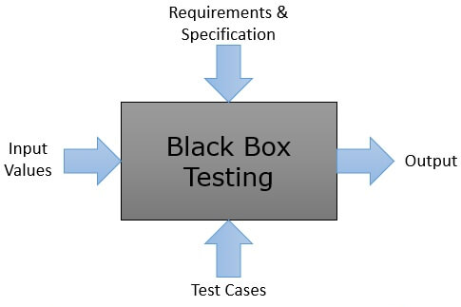
Técnicas de prueba
Pruebas de caja negra:
Las técnicas de caja negra generalmente se usan durante las últimas fases del proceso de prueba, donde el analista de prueba puede no tener acceso a la información sobre cómo se construyó el software, o cuando el sistema fue desarrollado por un tercero.

Slide 49
Pruebas de caja negra
Particiones de equivalencia:
La partición de equivalencia se basa en la idea de que, en muchos casos, las entradas de un programa se pueden “clasificar" en grupos de entradas similares.
Por ejemplo, un programa que acepta valores enteros puede aceptar como válida cualquier entrada que sea un número y debería rechazar cualquier otra cosa.

Slide 50
Pruebas de caja negra
Particiones de equivalencia:
Aprovecha las propiedades de las particiones de equivalencia para reducir el número de casos de prueba que se necesitan escribir.
Dado que todos los valores en una partición de equivalencia son manejados exactamente de la misma manera por un programa dado, solo se necesita probar uno de ellos como representante de la partición.

Slide 51
Pruebas de caja negra
Particiones de equivalencia:
Establecer las clases de equivalencia.
Entrada / Variable | Clases válidas | Clases no válidas
e-mail | e-mail no registrado (1) | e-mail ya registrado (4) Formato de mail incorrecto (5)
Contraseña | 8 caracteres o más, con al menos una mayúscula (2) | 7 caracteres o menos (6) No tiene mayúscula (7)
Edad | 18 o más (3) | Menor a 18 (8) Caracteres no numéricos (9)

Slide 52
Pruebas de caja negra
Particiones de equivalencia:
Generar casos de prueba.
Caso de prueba | e-mail | Contraseña | Edad | Resultado esperado | Clases de equivalencia cubiertas
CP 1 | juan@gmail.com | Password | 34 | Mensaje: Registro exitoso, se accede al Home | 1, 2, 3
CP 2 | registrado@gmail.com | Password | 25 | Mensaje: e-mail ya registrado | 4, 2, 3
CP 3 | test123_ | Password | 48 | Mensaje: e-mail no es correcto | 5, 2, 3
CP 4 | juan@gmail.com | Abc123 | 60 | Mensaje: contraseña debe tener 8 caracteres | 1, 6, 3

Slide 53
Pruebas de caja negra
Particiones de equivalencia:
Generar casos de prueba.
Caso de prueba | e-mail | Contraseña | Edad | Resultado esperado | Clases de equivalencia cubiertas
CP 5 | juan@gmail.com | contraseña123 | 29 | Mensaje: Contraseña debe tener una mayúscula | 1, 7, 3
CP 6 | juan@gmail.com | Password | 15 | Mensaje: Menores de 18 años no pueden registrarse en el sitio | 1, 2, 8
CP 7 | juan@gmail.com | Password | abc | Mensaje: La edad tiene que ser un valor numérico | 1, 2, 9

Slide 54
Pruebas de caja negra
Análisis de valores límites:
Una cosa que sabemos sobre los tipos de errores que cometen los programadores es que los errores tienden a agruparse alrededor de los límites.
Por ejemplo, si un programa debe aceptar una secuencia de números entre 1 y 10, la falla más probable será que los valores justo fuera de este rango se acepten incorrectamente o que los valores justo dentro del rango se rechacen incorrectamente.
Estas fallas coinciden con estructuras de programación particulares, como la cantidad de veces que se ejecuta un ciclo de programa o el punto exacto en el que un ciclo debe dejar de ejecutarse.

Slide 55
Pruebas de caja negra
Tablas de decisión:
Las especificaciones a menudo contienen reglas de negocio para definir las funciones del sistema y las condiciones bajo las cuales opera cada función.
Las decisiones individuales suelen ser simples, pero el efecto general de estas condiciones lógicas puede volverse bastante complejo.
Es necesario asegurar que cada combinación de estas condiciones que puedan ocurrir ha sido probada, por lo que se deben capturar todas las decisiones de una manera que permita explorar sus combinaciones.

Slide 56
Pruebas de caja negra
Tablas de decisión:
El mecanismo generalmente utilizado para capturar las decisiones lógicas se denomina tabla de decisiones.
Una tabla de decisiones enumera todas las condiciones de entrada que pueden ocurrir y todas las acciones que pueden surgir de ellas.
Están estructuradas en una tabla como filas, con las condiciones en la parte superior de la tabla y las posibles acciones en la parte inferior.

Slide 57
Pruebas de caja negra
Pruebas de casos de uso:
Los casos de uso son una forma de especificar una funcionalidad como escenarios de negocio o flujos de procesos.
Los casos de prueba basados en casos de uso en el nivel de proceso de negocio (escenarios), son particularmente útiles para ejercitar reglas de negocio o flujos de procesos.
A menudo, identifican brechas o debilidades en esas reglas o flujos que no se encontrarían probando componentes individuales de forma aislada.

Slide 58
Pruebas de caja negra
Pruebas de casos de uso:
En la práctica, escribir un caso de prueba para representar cada caso de uso suele ser un buen punto de partida para las pruebas.
La prueba de casos de uso tiene la gran ventaja de que se relaciona con procesos reales de usuarios, por lo que ofrece la oportunidad de ejercitar un flujo de proceso completo.
Primero, probar los casos de uso de mayor prioridad (valor más alto) tomando ejemplos típicos; luego probar algunos intentos de flujos de proceso incorrectos; y luego probar los valores límites.

Slide 59
Técnicas de prueba
Pruebas de caja blanca

Slide 60
Técnicas de prueba
Pruebas de caja blanca:
Se basan en derivar casos de prueba directamente de la estructura interna de un componente o sistema.
Esta categoría se concentra en las pruebas basadas en el código escrito para implementar un componente o sistema.

Slide 61
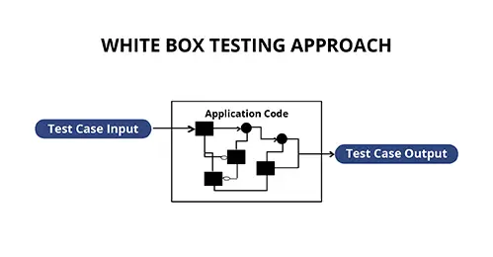
Técnicas de prueba
Pruebas de caja blanca:
Puesto que para este tipo de pruebas es necesario el conocimiento de cómo se construyó el software, esta técnica generalmente se usa durante las primeras fases del proceso de prueba donde el programador es responsable de diseñar y ejecutar las pruebas.

Slide 62
Pruebas de caja blanca
Pruebas de sentencias y cobertura:
La prueba de sentencias ejercita las sentencias (líneas de código) ejecutables en el código.
Las pruebas están diseñadas para intentar obligar al programa a ejecutar sentencias particulares estableciendo el programa en un estado de inicio conocido e ingresando datos que harán que se ejecuten las sentencias requeridas.
Los resultados esperados de la prueba también se predecirán a partir del código del programa para que, al finalizar la prueba, se pueda determinar si la prueba ejecutó las sentencias requeridas.

Slide 63
Pruebas de caja blanca
Pruebas de sentencias y cobertura:
La cobertura de sentencias se mide como el número de declaraciones ejecutadas por las pruebas dividido por el número total de sentencias ejecutables en el objeto de prueba, normalmente expresado como un porcentaje.
Se puede establecer un objetivo para la cobertura de sentencias y la prueba de sentencias continuará hasta que se logre la cobertura de sentencias deseada.

Slide 64
Pruebas de caja blanca
Pruebas de decisiones y cobertura:
Las pruebas de decisión ejercitan las decisiones en el código.
De manera similar a las pruebas de sentencias, las pruebas de decisión están diseñadas para intentar forzar al programa a ejecutar decisiones particulares de maneras específicas.

Slide 65
Pruebas de caja blanca
Pruebas de decisiones y cobertura:
Esto se logra configurando el programa en un estado de inicio conocido e ingresando datos que se espera establezcan decisiones dadas para que el programa salga de ellas por la salida requerida (verdadero o falso).
Al igual que con la prueba de sentencias, los resultados esperados de la prueba de decisiones también se pueden predecir a partir del código del programa.
Al finalizar la prueba, se pueda determinar si la prueba ejecutó las decisiones requeridas de manera correcta.

Slide 66
Testing basado en la experiencia
Testing exploratorio

Slide 67
Testing basado en la experiencia
Las técnicas basadas en la experiencia son aquellas a las que recurre cuando:
no hay una especificación adecuada de la cual derivar casos de prueba basados en la especificación,
o no hay tiempo suficiente para ejecutar un conjunto estructurado completo de pruebas.
Usan la experiencia de los usuarios, expertos, y testers (evaluadores) para determinar las áreas más importantes de un sistema y ejercitar estas áreas de manera que sean consistentes con el uso esperado y que puedan ser ámbitos de errores.

Slide 68
Testing basado en la experiencia
Adivinación de errores.
Pruebas basadas en listas de verificación.
Pruebas exploratorias.

Slide 69
Testing basado en la experiencia
Adivinación de errores (error guessing):
Es una técnica muy simple que aprovecha la habilidad, la intuición y la experiencia de un tester con aplicaciones similares para identificar y ejecutar pruebas especiales para identificar defectos que pueden no ser fáciles de capturar con las técnicas más formales.
Cuando se aplica después de usar técnicas sistemáticas, la adivinación de errores puede agregar valor en la identificación y ejecución de casos de prueba que apuntan a debilidades conocidas o sospechadas, o que simplemente abordan aspectos de la aplicación que se han encontrado problemáticos en el pasado.

Slide 70
Testing basado en la experiencia
Adivinación de errores (error guessing):
El principal inconveniente de la adivinación de errores es su efectividad variable, dependiendo de la experiencia del tester que la implementa.
Sin embargo, si varios testers y/o usuarios contribuyen a construir una lista de posibles errores y las pruebas están diseñadas para atacar cada error enumerado, esta debilidad se puede superar de manera efectiva.

Slide 71
Testing basado en la experiencia
Pruebas basadas en listas de verificación:
Son pruebas basadas en listas de verificación de alto nivel que pueden extraerse de muchas fuentes tales como estándares, áreas problemáticas conocidas, y escenarios de uso esperado.
Las listas de verificación son una guía para las pruebas requeridas, por lo que las utilizan principalmente testers experimentados como fuente de ideas de las que se derivan pruebas detalladas.

Slide 72
Testing basado en la experiencia
Pruebas exploratorias:
Las pruebas exploratorias son una técnica que combina la experiencia de los testers con un enfoque estructurado para hacer pruebas, en situaciones donde faltan especificaciones o son inadecuadas, y donde existe una gran presión de tiempo.
En este enfoque, los evaluadores pueden interactuar con la aplicación de la forma que deseen y utilizar la información que proporciona la aplicación para reaccionar, cambiar de rumbo y, en general, explorar las funcionalidades de la aplicación sin restricciones.

Slide 73
Testing basado en la experiencia
Pruebas exploratorias:
Los casos de prueba, los resultados de las pruebas, y la documentación general de las pruebas se generan a medida que se realizan las pruebas en lugar de documentarse con anticipación en un plan de pruebas.
Una definición: Cualquier prueba en la que el tester controla activamente el diseño de las pruebas a medida que esas pruebas se ejecutan, y utiliza la información obtenida para aprender sobre la aplicación y diseñar nuevas y mejores pruebas.

Slide 74
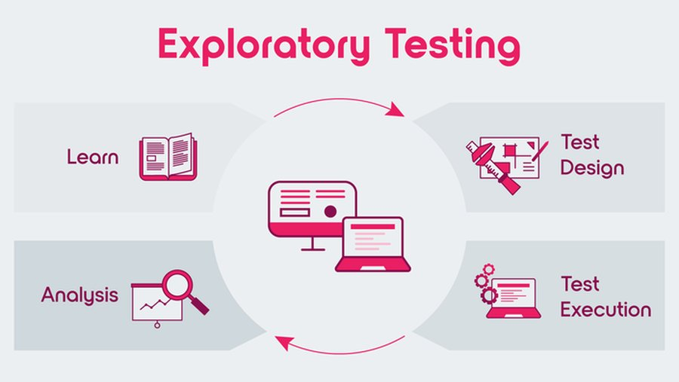
Testing basado en la experiencia
Pruebas exploratorias:

Slide 75
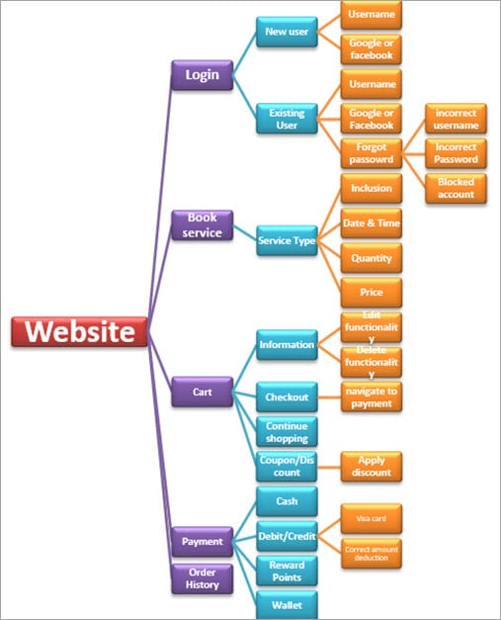
Testing basado en la experiencia
Pruebas exploratorias:
Acceso (Login).
Servicios.
Carrito de compras.
Pagos.
Historial de pedidos.

Slide 76
Testing basado en la experiencia
Pruebas exploratorias basadas en sesiones:
Las pruebas basadas en sesiones son un enfoque basado en instancias de tiempo acotado para realizar estas pruebas, y que ayudan en la gestión y el seguimiento.
Misión: Describe el propósito de la sesión y proporciona el enfoque para el evaluador (tester).
Verificar la creación de una cuenta de usuario en el sitio.
Verificar el correcto funcionamiento del “carrito de compras”.
Comprobar valores límite en los campos de datos de ingreso de un pago.

Slide 77
Testing basado en la experiencia
Pruebas exploratorias basadas en sesiones:
Agenda: Refiere al alcance de la prueba, y detalla los objetivos que deben completarse durante la sesión. También indica la duración de la sesión (30, 60, 90 minutos).
Reporte de sesión: incluye notas y un informe corto para proporcionar métricas a los líderes y gerentes.
Brinda detalles sobre el tiempo de preparación de la prueba, los escenarios probados, el proceso de prueba, una lista de errores y problemas encontrados, y cualquier otra información útil para registrar a modo de métricas de testing.

Slide 78
Testing basado en la experiencia
Pruebas exploratorias basadas en sesiones:
Puede utilizarse una planilla para ir registrando cada prueba que se va a ejecutar y el resultado de su ejecución.
Sirve también como registro para repetir pruebas cuando se hagan pruebas de regresión.

Slide 79
Testing basado en la experiencia
Pruebas exploratorias de estilo libre:
En este formato, no hay reglas, estructura u organización.
Los evaluadores revisan la aplicación rápidamente, principalmente para verificar el trabajo de otros evaluadores, investigar un defecto de error en particular o hacer una prueba de humo rápida (validar funcionalidades críticas).
..

Slide 80
Testing basado en la experiencia
Pruebas exploratorias basadas en escenarios :
Esta forma de prueba exploratoria se basa en escenarios de usuarios reales.
Los probadores (testers) toman cada escenario y luego exploran el software en todas las formas posibles para que coincida con ese escenario.
El punto aquí es probar tantos escenarios como sea posible para proporcionar la máxima cobertura de prueba.

Slide 81
Testing basado en la experiencia
Pruebas exploratorias basadas en estrategias:
Este tipo de pruebas generalmente se asigna a evaluadores que ya están familiarizados con el software que se está probando.
Incluye análisis de valores límites, técnica de particiones de equivalencia y técnica basada en riesgo para identificar errores más desafiantes.

Slide 82
Testing basado en la experiencia
Lectura recomendada:
J. Itkonen, M. Mäntylä, C. Lassenius, Defect Detection Efficiency: Test Case Based vs. Exploratory Testing, First International Symposium on Empirical Software Engineering and Measurement, Madrid, 2007.
Reporta resultados de un experimento controlado que compara la eficiencia de detección de defectos de las pruebas exploratorias (ET) y las pruebas basadas en casos de prueba (TCT).
79 estudiantes avanzados de ingeniería de software realizaron pruebas funcionales manuales en una aplicación de código abierto con defectos reales y sembrados.
Cada estudiante participó en dos sesiones controladas de 90 minutos, usando ET en una y TCT en la otra.
Los resultados no muestran ningún beneficio de usar casos de prueba prediseñados en términos de eficiencia de detección de defectos.

